Slide 1
6.品牌經營：為產品塑造性格
授課教師：請自填
解析行銷管理 曾光華 審訂；曾光華、饒怡雲、王建文、朱訓麒 著 前程文化出版

Slide 2
教學大綱
品牌的意義
品牌的功能
品牌決策
品牌權益
品牌命名與設計

Slide 3
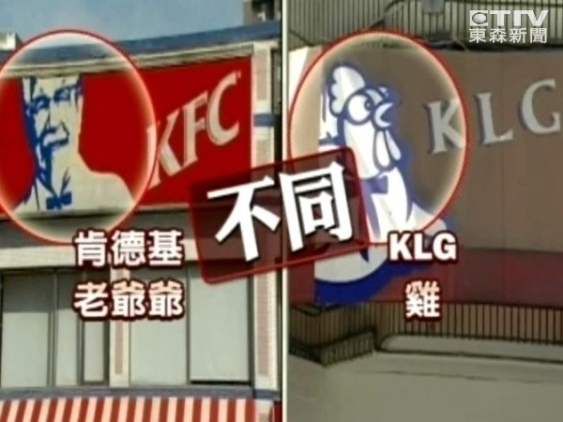
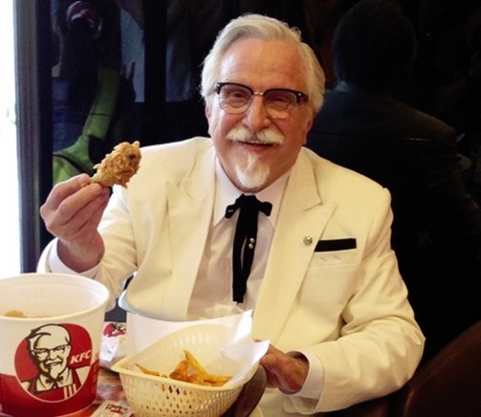
生活與行銷
這不是「肯德基」啦!
肯德基是知名的速食品牌
許多人指明要吃肯德基
桑德士上校品牌故事很吸引人
肯德基品牌具有辨識性及讓消費者喜愛的品牌資產。

Slide 4
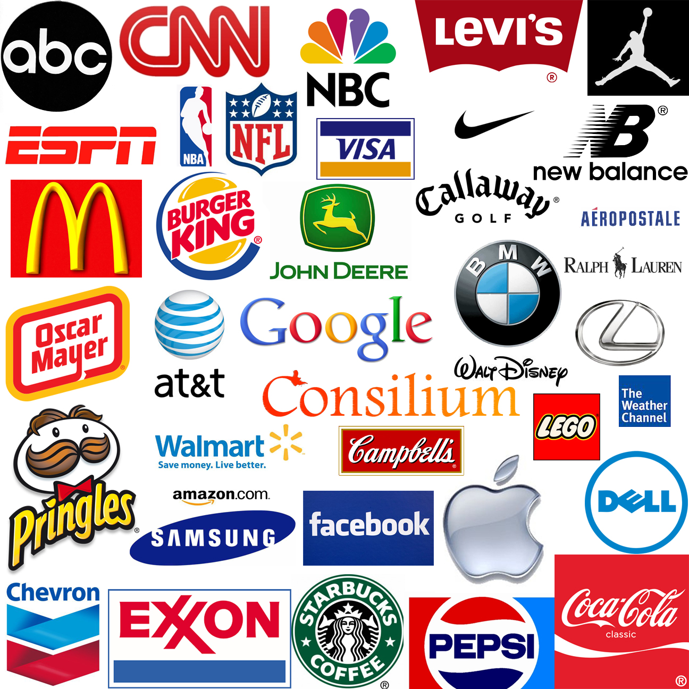
生活與行銷
能認得多少個品牌？
能說出他們的特性嗎？
為何對他們熟悉？

Slide 5
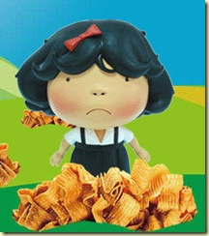
一、品牌的意義 1/3
品牌的意義
品牌兩大元素：________、________
品牌標誌
品牌名稱
張君雅小妹妹
可書寫、發音，用聽覺辨識
用視覺辨識

Slide 6
一、品牌的意義 2/3
品牌的意義
品牌用來傳達產品特質，創造________
品牌辨識
為品牌建立有別於競爭者且能讓消費者辨別的特色。
你一定能分辨每一組當中品牌的差異：

Slide 7
一、品牌的意義 3/3
品牌的意義
消費者感受到的品牌四大構面：AFBP
屬性
Attributes
功能
Functions
利益
Benefits
個性
Personalities
某手提電腦
黑色外型
兩年保證
視覺效果、安心效果
給人理性、
沈著的感覺
適合
專業人士
內在屬性:產品的規格及物質特色;直接影響產品的基本功能與表現。
外在屬性:外加給產品、對基本功能沒有影響的屬性
產品的作用與表現
給消費者什麼好處，或解決什麼問題？
品牌的人格化描述
因為品牌有個性，它才能成為重要的競爭武器
甚至代表一家企業的文化

Slide 8
二、品牌的功能 1/3
品牌的功能（消費者角度）
濃縮資訊與協助辨識
產品種類繁雜，消費者藉由品牌濃縮資訊
提高購買效率
濃縮資訊之後，讓消費者的購買決策省時省力
提供心理保障
知名品牌在市場上的良好形象和信賴感，成為消費者心目中的品質保證

Slide 9
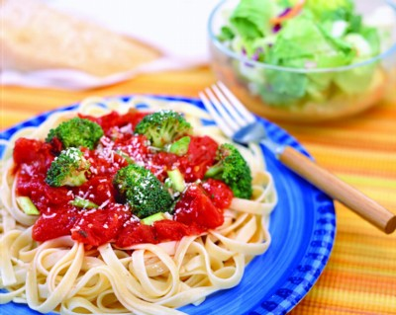
二、品牌的功能 2/3
說到XXX義大利餐廳，腦中立刻浮現：
招牌菜（蕃茄海鮮義大利麵）
口味（濃稠料多酸味夠）
店內風格（輕鬆年輕的氣氛）
特點（約要排隊半小時）
價格（NT＄180）等資訊
幫助你依照消費需求快速決策，
也降低你的消費風險。

Slide 10
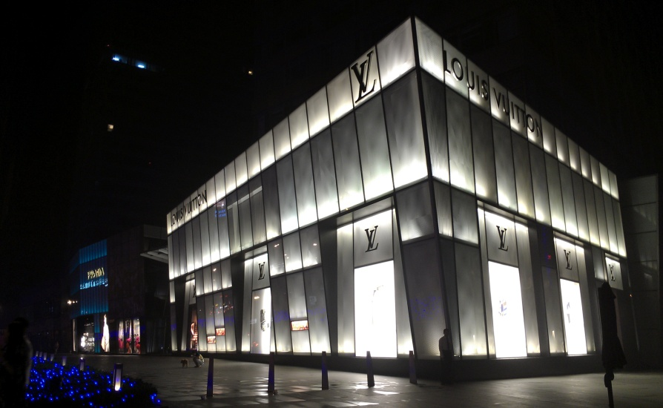
二、品牌的功能 3/3
品牌的功能（廠商角度）
有助新產品推出與市場開拓
品牌濃縮資訊的功能讓消費者很快了解新產品
作為有力的競爭武器
較易引起消費者注意與記憶
可以避免陷入價格戰
成為企業的資產
品牌權益

Slide 11
三、品牌決策 1/3
產品組合或多產品的品牌決策
定義
優點
缺點
個別
品牌
P&G 旗下有：
好自在、飛柔、品客
各品牌不互相影響
以多種定位掌握各
類消費者
經營成本高
形象、知名度
不能共享
旗下的產品各有
特定的品牌名稱
單一家族品牌
產品線家族品牌
行銷成本較低
品牌聲譽易共享
家族
品牌
SONY、
BMW集團
易受其他產品
負面效應影響
擁有多種定位
品牌聲譽又有某種
程度的共享
經營成本高
會受其他產品負面影響
結合公司名稱
以及個別品牌
混合
品牌
統一滿漢大餐
統一麥香、統一純喫茶

Slide 12
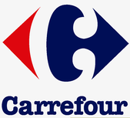
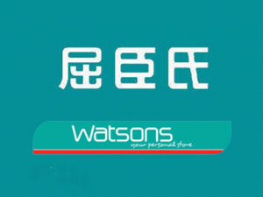
三、品牌決策 2/3
品牌歸屬權
品牌歸屬權
製造商品牌
(manufacturer brand)
中間商品牌
(distributor brand)
中間商品牌在歐美相當普遍。
台灣的中間商品牌並不多見，但近幾年卻快速成長。

Slide 13
三、品牌決策 3/3
品牌歸屬權
零售商發展本身品牌的主因
因應激烈競爭，賺取較多毛利
節省生產投資與上架費等，能壓低售價吸引消費者
憑全國連鎖、接近消費者、掌握店內廣告與商品陳列位置等優勢，中間商品牌容易打開知名度
透過委託生產，進而掌握商品的成本結構與市場行情

Slide 14
四、品牌權益1/2
品牌權益
品牌為商品與服務所帶來的附加價值
它可以反映在
消費者的看法、感受、偏好、行動等
產品的價格、市場佔有率、獲利情況等
是企業無形的、與競爭力息息相關的資產

Slide 15
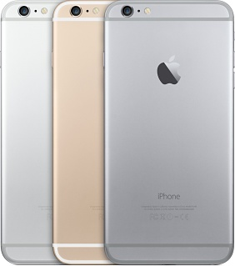
四、品牌權益2/2
品牌權益的來源
品牌忠誠度
品牌知名度
知覺品質
品牌聯想
其他品牌資產
蘋果粉絲說:我只用iPhone
iPhone就是智慧手機的代表
iPhone品質與創新都是最棒的
蘋果公司的產品都是好產品
蘋果的專利都是世界重要的創新

Slide 16
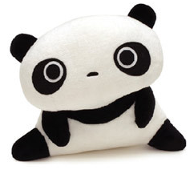
五、品牌命名與設計 1/1
配合目標市場的特性，被市場接受與了解
有意義，能暗示產品的特性、品質或利益
好唸好記、溜口醒目
討喜的；避免不當聯想
道德與合法，不應傷風敗俗或侵犯他人權益
品牌命名
趴趴熊 銀髮族食品，這品牌適合嗎？
張君雅小妹妹 的成功，符合上述哪一項標準？

